Slide 1
졸음운전방지시스템
김경호

Slide 2
졸음운전방지시스템
눈꺼풀감김정도에 따라 졸음운전을 탐지하여 부저를 울리는 시스템

Slide 3
하드웨어 블록다이어그램
no
라즈베리파이 부팅 및 프로그램 실행
EAR값으로 졸음판단
부저 알람 출력
yes

Slide 4
소프트웨어 블록 다이어그램
no
임계치 이하의 EAR값
운전자 눈 떴을 때와 감았을 때의 평균 EAR값 측정 후 임계치 계산
카메라 영상촬영
face landmark 획득
알람 출력

Slide 5
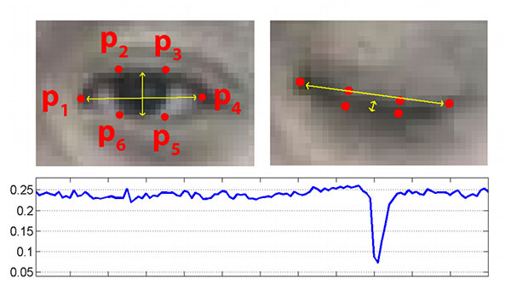
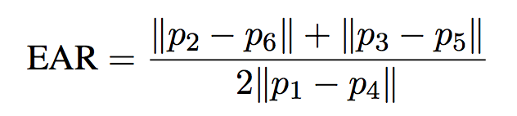
EAR값을 통한 눈꺼풀 감김 정도 확인
논문 상 나온 임계치는 0.2
Real-Time Eye Blink Detection using Facial Landmarks(Tereza Soukupova and Jan ´ Cech외, 2016)

